Slide 1


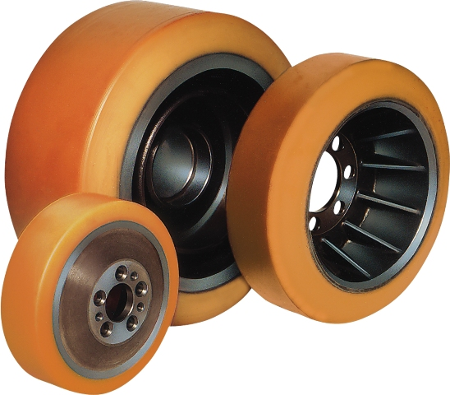
ООО «Шины и Колеса»
Шины и колеса являются одним из важнейших элементов автопогрузчиков.
© Moscow Business School, 2017

Slide 2
Описание проекта
Продажи
Дистрибуция шин и колес
Перепродажи с локального рынка
Сервис
Монтаж шин и колес
Ремонт шин и колес
Обслуживание техники
© Moscow Business School, 2017
г.Санкт-Петербург ул. Верхний проезд д/6 пом. 9-Н Промзона Парнас. Телефон +7 921 6579874
www.mba.ru

Slide 3
Рынок - сейчас
70 % у 5 компаний лидеров
20% у 52 компаний
10 % зона низкой конкуренции
© Moscow Business School, 2017
г.Санкт-Петербург ул. Верхний проезд д/6 пом. 9-Н Промзона Парнас. Телефон +7 921 6579874
www.mba.ru

Slide 4
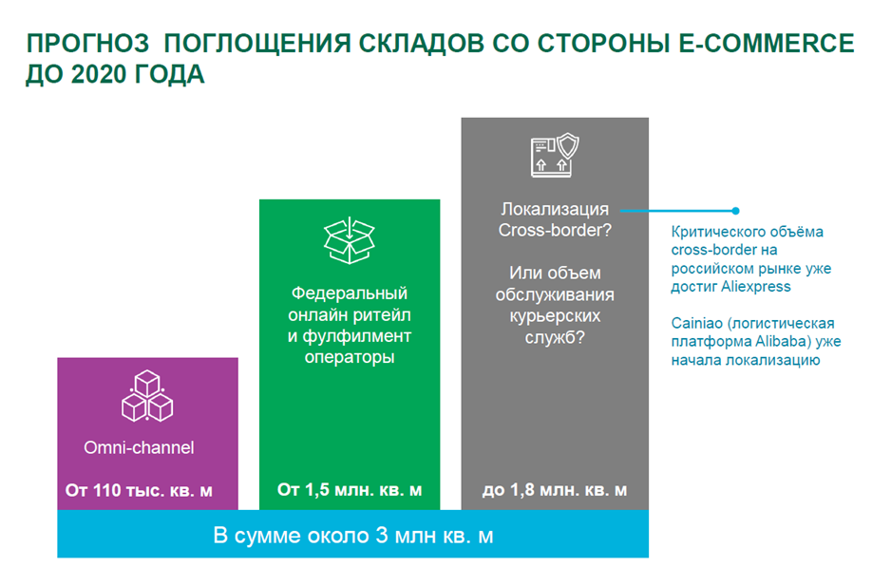
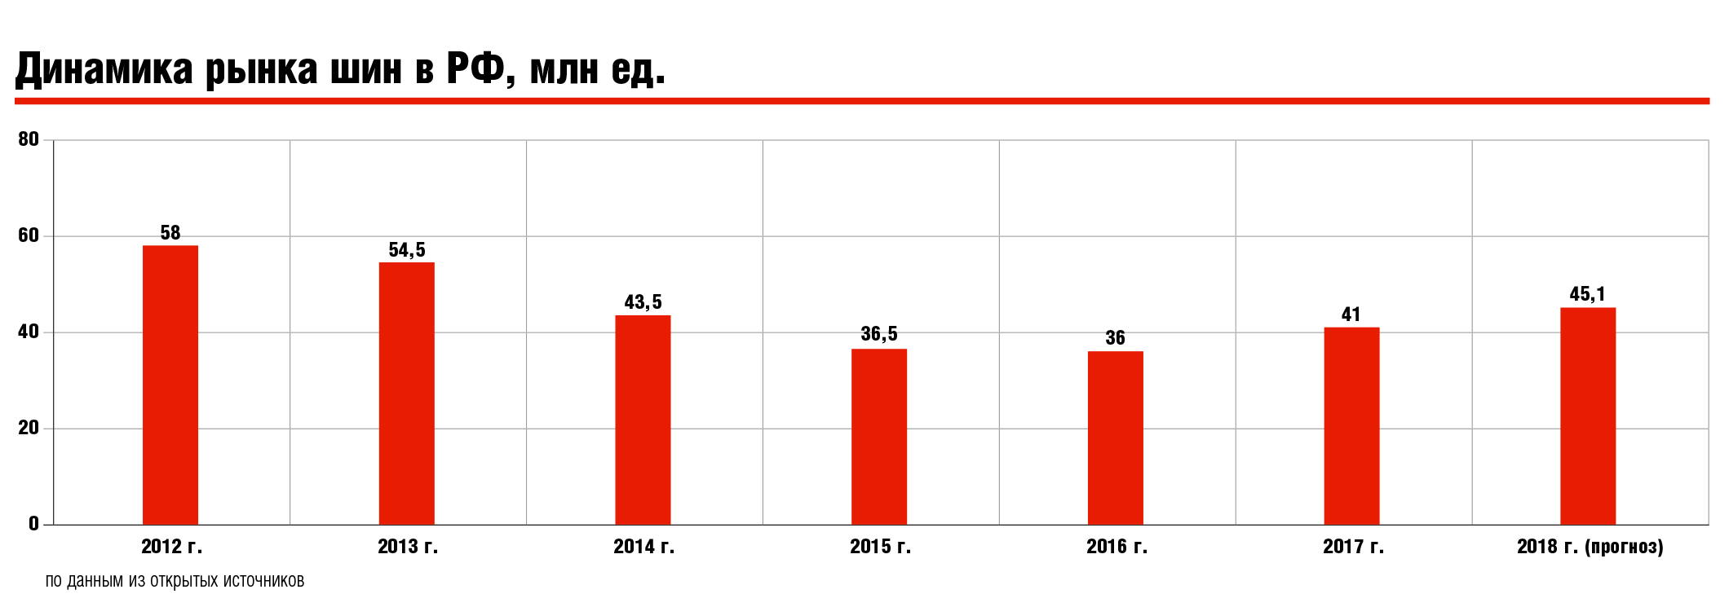
Рынок – прогноз
https://logistics.ru/warehousing/news/skladskoy-rynok-rossii-pokazhet-rost
http://ai-media.ru/wp-content/uploads/2018/09/gr1_8_18.png
© Moscow Business School, 2017
г.Санкт-Петербург ул. Верхний проезд д/6 пом. 9-Н Промзона Парнас. Телефон +7 921 6579874
www.mba.ru

Slide 5
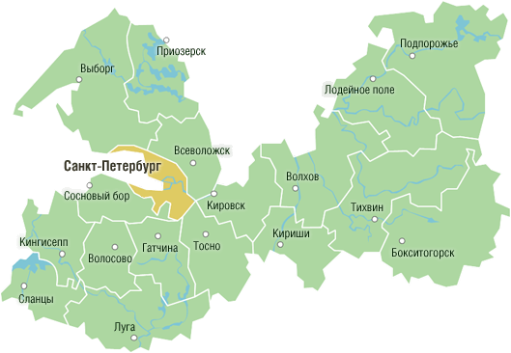

Целевая аудитория
© Moscow Business School, 2017
г.Санкт-Петербург ул. Верхний проезд д/6 пом. 9-Н Промзона Парнас. Телефон +7 921 6579874
www.mba.ru

Slide 6
В ближайшем окружении
© Moscow Business School, 2017
г.Санкт-Петербург ул. Верхний проезд д/6 пом. 9-Н Промзона Парнас. Телефон +7 921 6579874
www.mba.ru

Slide 7
В масштабе страны
© Moscow Business School, 2017
г.Санкт-Петербург ул. Верхний проезд д/6 пом. 9-Н Промзона Парнас. Телефон +7 921 6579874
www.mba.ru

Slide 8
Конкуренты
Целесообразно выделить 2 группы конкурентов
Продажи
Сервис
© Moscow Business School, 2017
г.Санкт-Петербург ул. Верхний проезд д/6 пом. 9-Н Промзона Парнас. Телефон +7 921 6579874
www.mba.ru

Slide 9
SWOT проекта
Низкая стоимость
Скорость сервис
Новый бренд
Конкуренция
S
W
O
T
© Moscow Business School, 2017
г.Санкт-Петербург ул. Верхний проезд д/6 пом. 9-Н Промзона Парнас. Телефон +7 921 6579874
www.mba.ru

Slide 10



Конкурентное преимущество
Конкурентное преимущество
© Moscow Business School, 2017
г.Санкт-Петербург ул. Верхний проезд д/6 пом. 9-Н Промзона Парнас. Телефон +7 921 6579874
www.mba.ru

Slide 11
Финансовые характеристики проекта
Основные финансовые характеристики проекта сведены в таблицу, которая отображает поквартальные показатели в течение одного года.
При расчетах выручки используется средняя рыночная цена на соответствующем рынке. Данные получены и зафиксированы экспертом в области.
Динамика продаж выбрана исходя из реальных возможностей проекта с условием, что проект должен стать безубыточным к концу первого года.
показатели | Q1 | Q2 | Q3 | Q4
Продажи, штук | 20 | 40 | 100 | 120
Выручка продаж, руб. | 300 000 | 600 000 | 1 500 000 | 1 800 000
Выручка сервис, руб. | 30 000 | 60 000 | 240 000 | 480 000
Выручка итого, руб. | 330 000 | 660 000 | 1 740 000 | 2 280 000
Постоянные затраты, руб. | 675 000 | 675 000 | 675 000 | 675 000
Переменные затраты, руб. | 2 607 500 | - | 75 000 | -
Доход, руб. | -2 952 500 | -15 000 | 1 050 000 | 2 655 000
Налоги 13%, руб. | - | - | 136 500 | 345 150
Прибыль за период, руб. | -2 952 500 | -15 000 | 913 500 | 2 309 850
Прибыль итого, руб. | -2 952 500 | -2 967 500 | -2 054 000 | 255 850
© Moscow Business School, 2017
г.Санкт-Петербург ул. Верхний проезд д/6 пом. 9-Н Промзона Парнас. Телефон +7 921 6579874
www.mba.ru

Slide 12
Финансовые показатели проекта
Основные статьи затрат условно можно выделить в 3 категории:
2 608 000
Первоначальный заказ
Оборудование и инструменты
675 000
Аренда и эксплуатация
Заработная плата
75 000
Представительские расходы
Маркетинговые
© Moscow Business School, 2017
г.Санкт-Петербург ул. Верхний проезд д/6 пом. 9-Н Промзона Парнас. Телефон +7 921 6579874
www.mba.ru

Slide 13
Команда
Шадринцев Антон
Руководитель проекта
Телефон +7 921 6579874 Почта bazbiz@mail.ru
Мосин Михаил
Технический лидер
Телефон +7 921 6579874 Почта bazbiz@mail.ru
Никитюк Алексей
Исполнительный директор
Телефон +7 921 6579874 Почта bazbiz@mail.ru
© Moscow Business School, 2017
г.Санкт-Петербург ул. Верхний проезд д/6 пом. 9-Н Промзона Парнас. Телефон +7 921 6579874
www.mba.ru

Slide 14
График работ
Мероприятие | Ответственный | Январь | Февраль | Март | Апрель | Май | Июнь | Июль | Август | Сентябрь | Октябрь | Ноябрь | Декабрь
Создание Юрлица, регистрация, открытие счетов, формирование реквизитов | Мосин
Подготовка и формирование заявки на производство | Шадринцев
Подбор помещения. Начало аренды. | Никитюк
Заключение договоров с аутсорсом. | Никитюк
Запуск сайта. Обработка запросов. | Шадринцев
Приемка товара. Отладка оборудования. | Мосин
Начало продаж. Поиск локальных клиентов. | Никитюк
Организация рекламы в регионе. | Все
Адресная прозвонка федеральных клиентов. Формирование предложение. План визитов. | Шадринцев
Визиты к 3-5 наиболее перспективным клиентам | Шадринцев
Мониторинг и привлечение локальных клиентов | Никитюк
Обслуживание счета и отчетность | Мосин
Анализ эффективности. Корректировка прайсов. | Все
© Moscow Business School, 2017
г.Санкт-Петербург ул. Верхний проезд д/6 пом. 9-Н Промзона Парнас. Телефон +7 921 6579874
www.mba.ru

Slide 15
Ландшафт процессов
© Moscow Business School, 2017
г.Санкт-Петербург ул. Верхний проезд д/6 пом. 9-Н Промзона Парнас. Телефон +7 921 6579874
www.mba.ru

Slide 16
Привлекательность проекта
Q1 -Инвестирование
Закупка и монтаж оборудования.
Старт продаж.
Q2 - Точка безубыточности
Доход равен оперативным расходам.
Q4 -Окупаемость
Доходность позволяет вернуть первоначальные инвестиции.
Q3 - Прибыль
Сервисная компания
Прибыль существенно выше затрат.
Активное развитие рынка
© Moscow Business School, 2017
г.Санкт-Петербург ул. Верхний проезд д/6 пом. 9-Н Промзона Парнас. Телефон +7 921 6579874
www.mba.ru

Slide 17
Эффективность проекта
Высокая эффективность проекта
WACC=13,0
R = 30%
T = 1 год
© Moscow Business School, 2017
г.Санкт-Петербург ул. Верхний проезд д/6 пом. 9-Н Промзона Парнас. Телефон +7 921 6579874
www.mba.ru

Slide 18
Дерево возможностей проекта
Успех проекта
Привлекательность
Фокус на колесах
Высокие компетенции
Простая структура
Прозрачность
Четкие границы зон ответственности
Узкая специализация
Доступность
Прямые поставки от производителя
Низкие затраты на обеспечение
Клиент ориентированность
© Moscow Business School, 2017
г.Санкт-Петербург ул. Верхний проезд д/6 пом. 9-Н Промзона Парнас. Телефон +7 921 6579874
www.mba.ru

Slide 19



Ключевые моменты
1,5 млн руб
1 год + 30%
10% + 20
© Moscow Business School, 2017
г.Санкт-Петербург ул. Верхний проезд д/6 пом. 9-Н Промзона Парнас. Телефон +7 921 6579874
www.mba.ru

Slide 20
Контакты
Спасибо за внимание.
Готовы дополнительно пояснить детали и ответить на все возникшие вопросы.
Телефон для связи +79216579874
Почта bazbiz@mail.ru
© Moscow Business School, 2018
г.Санкт-Петербург ул. Верхний проезд д/6 пом. 9-Н Промзона Парнас. Телефон +7 921 6579874
www.mba.ru

